Slide 1
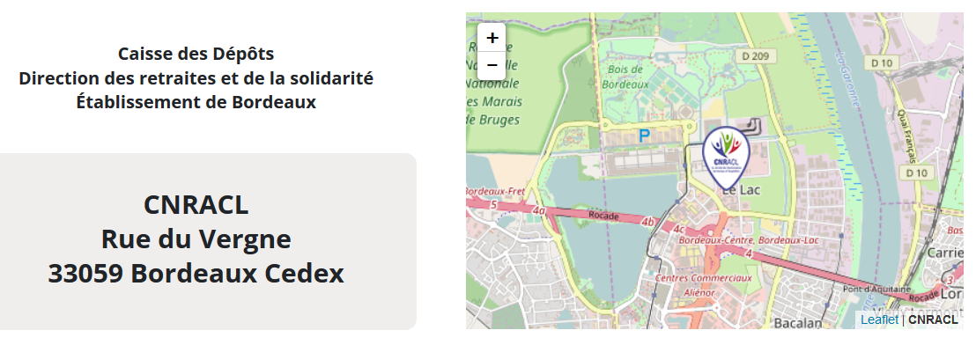
EMPLOYEURS
Péronnas, le mardi 14 février 2017

Slide 2
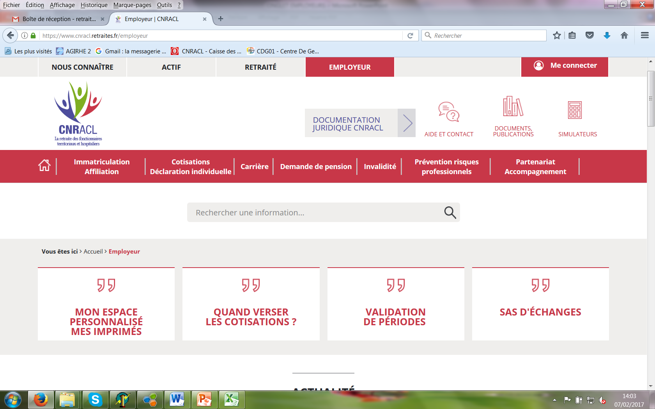
Employeur : présentation

Slide 3
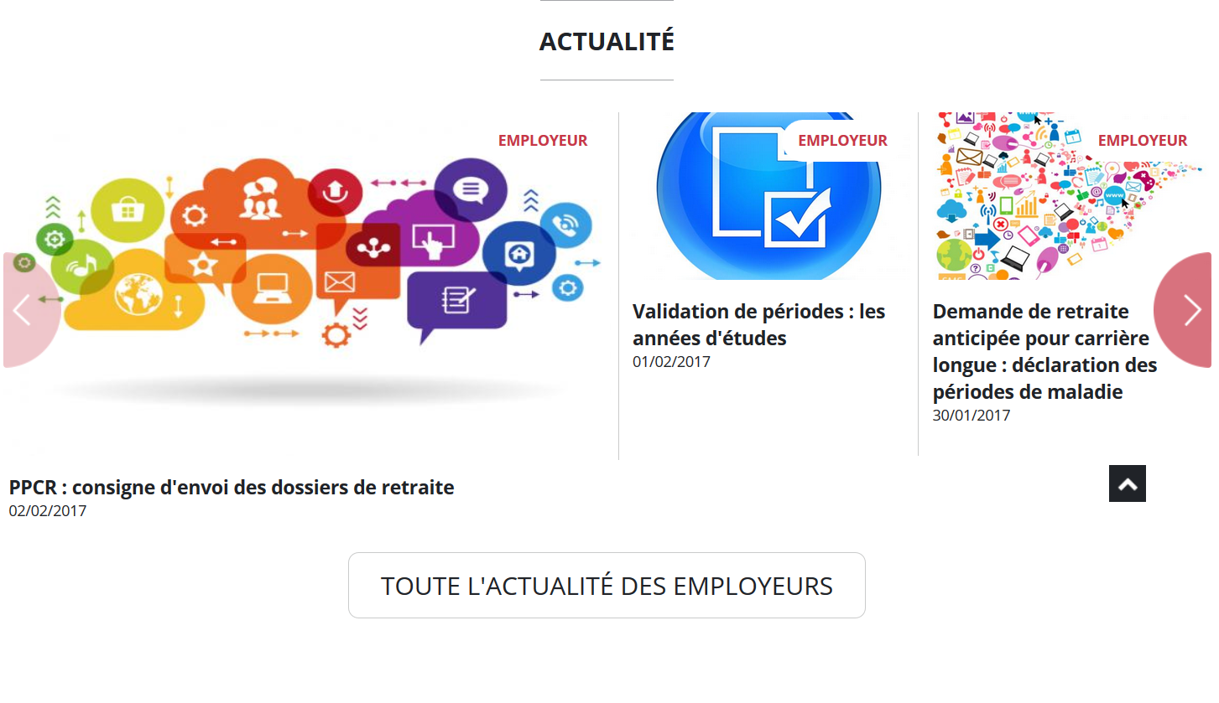
Employeur : actualité

Slide 4
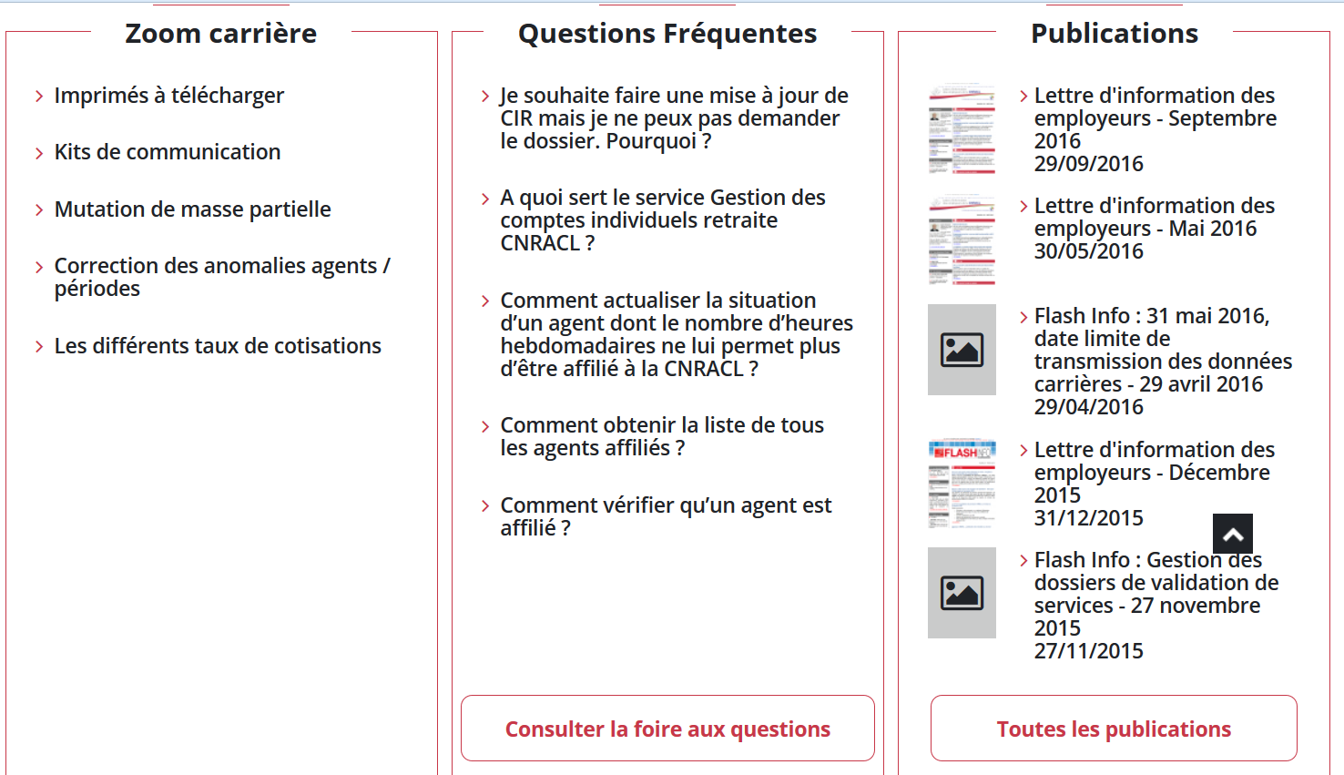
Employeur : rubriques

Slide 5
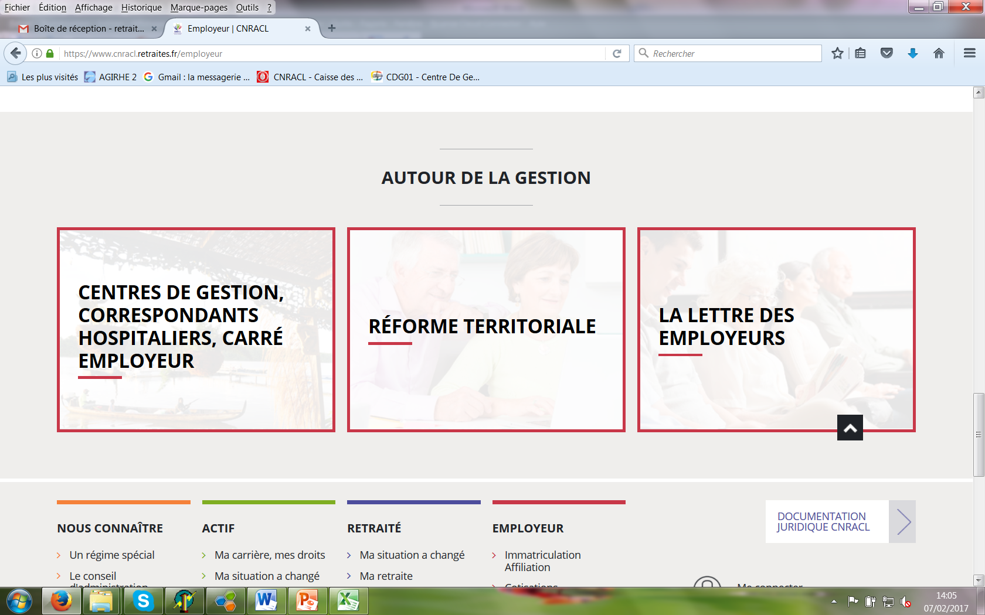
Employeur : Informations

Slide 6
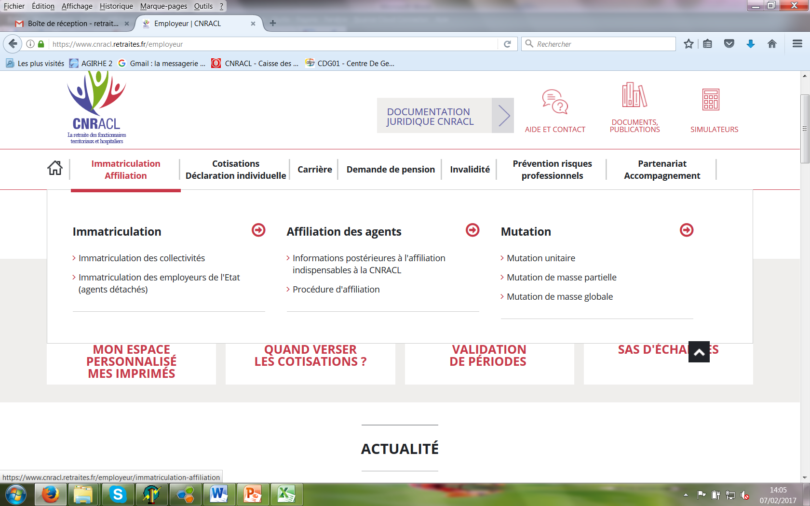
Immatriculation et affiliation

Slide 7
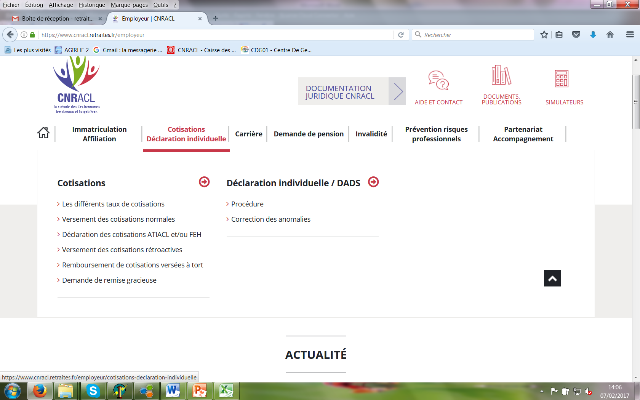
Cotisations et déclaration individuelle

Slide 8
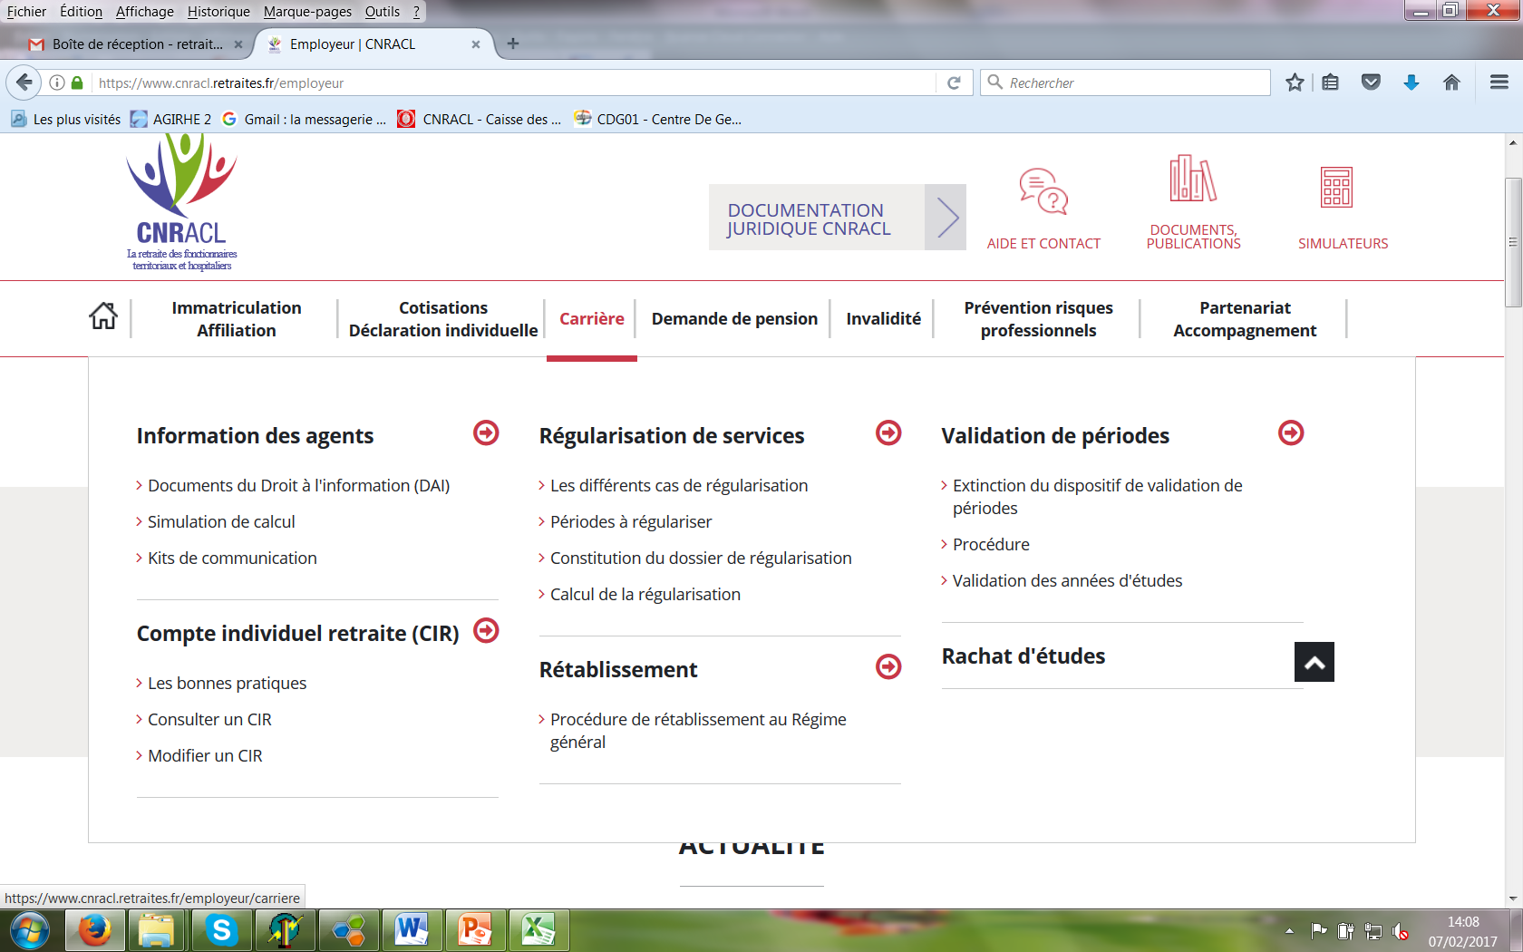
Employeur : carrière

Slide 9
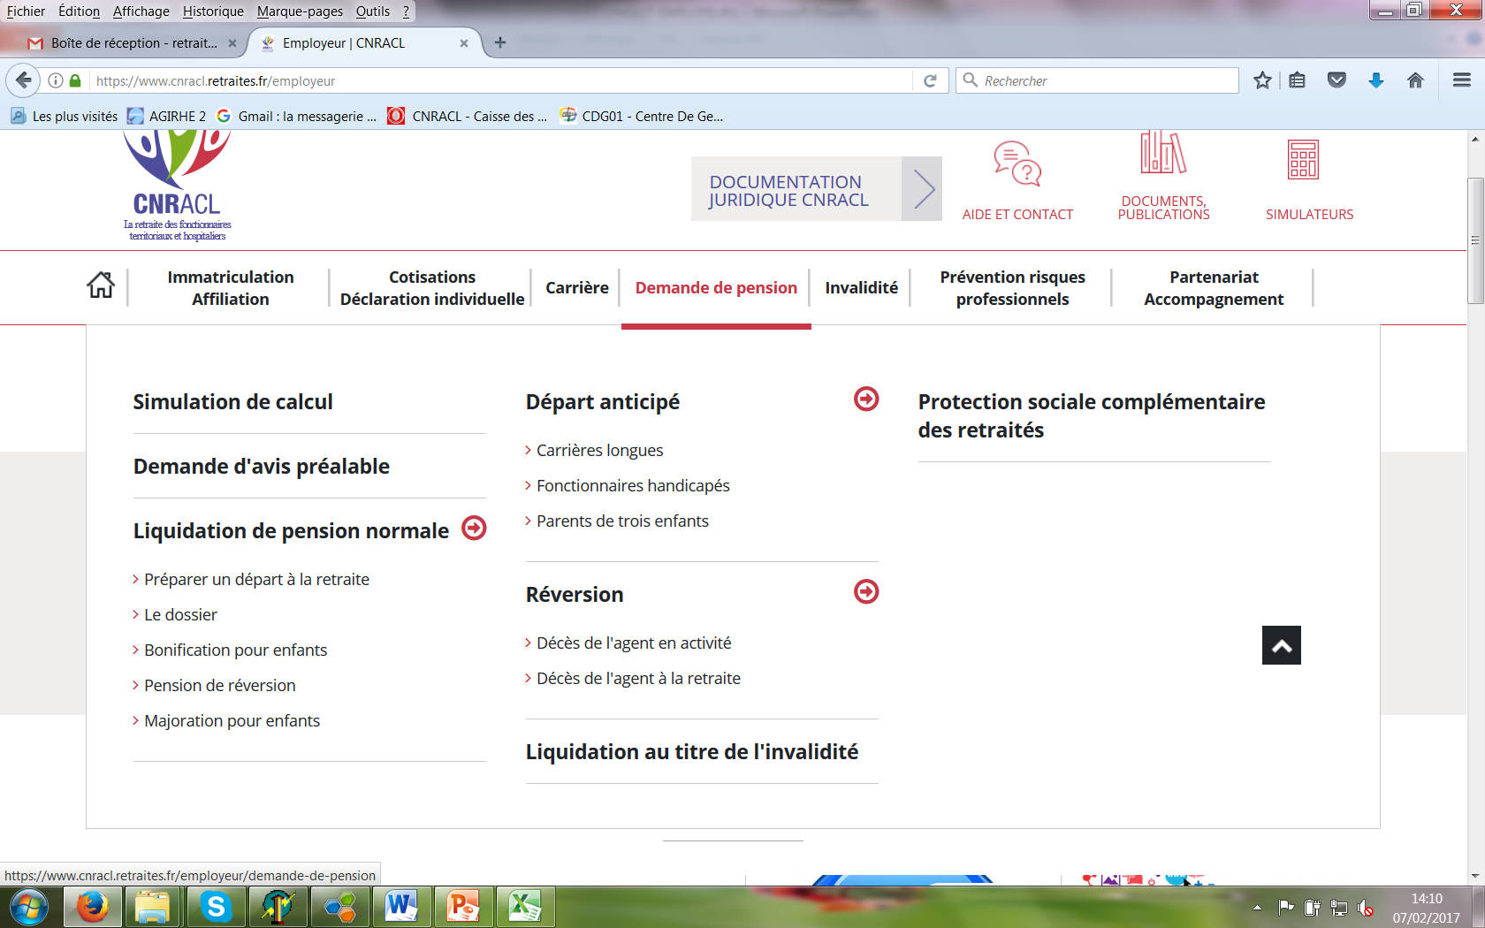
Employeur : demande de pension

Slide 10
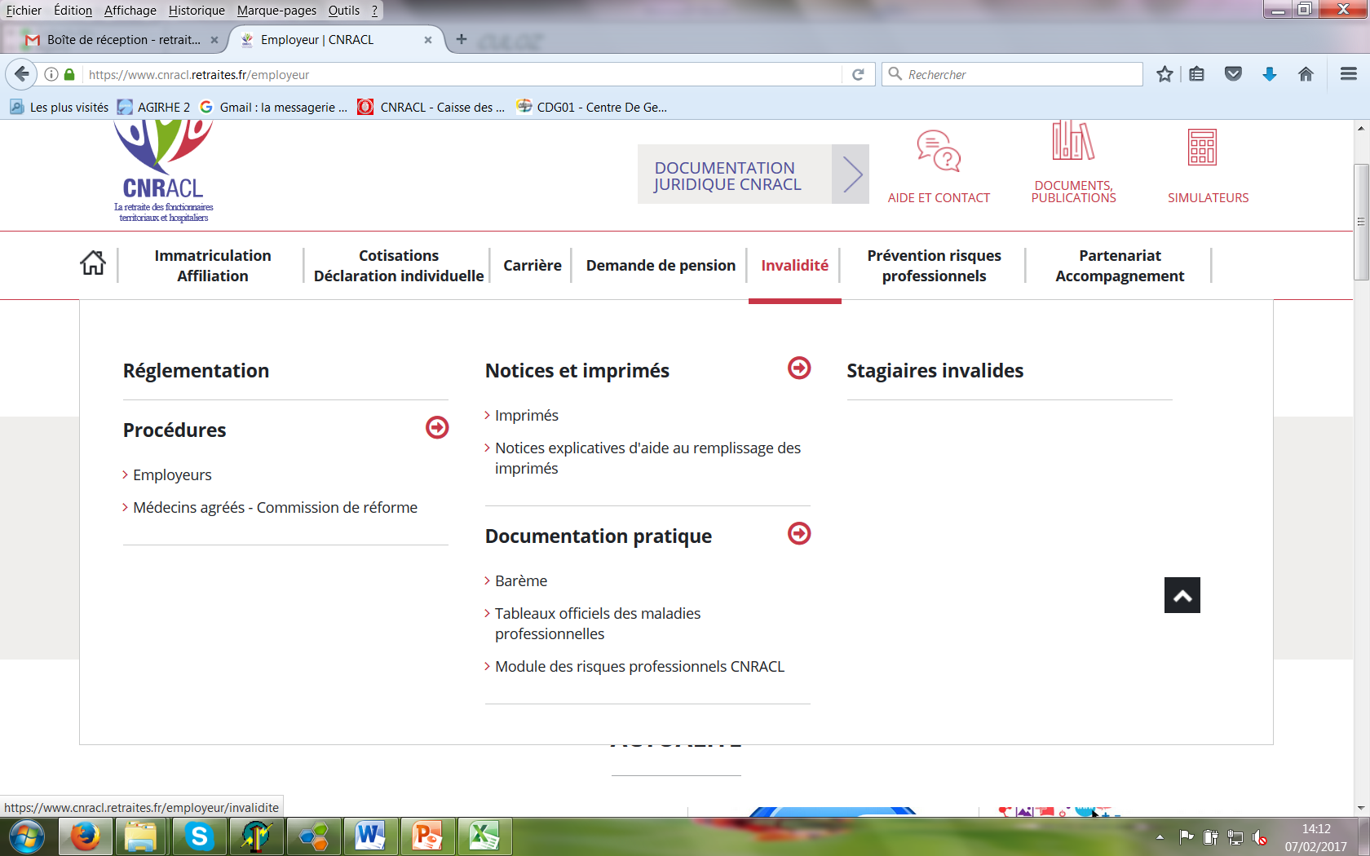
Employeur : invalidité

Slide 11
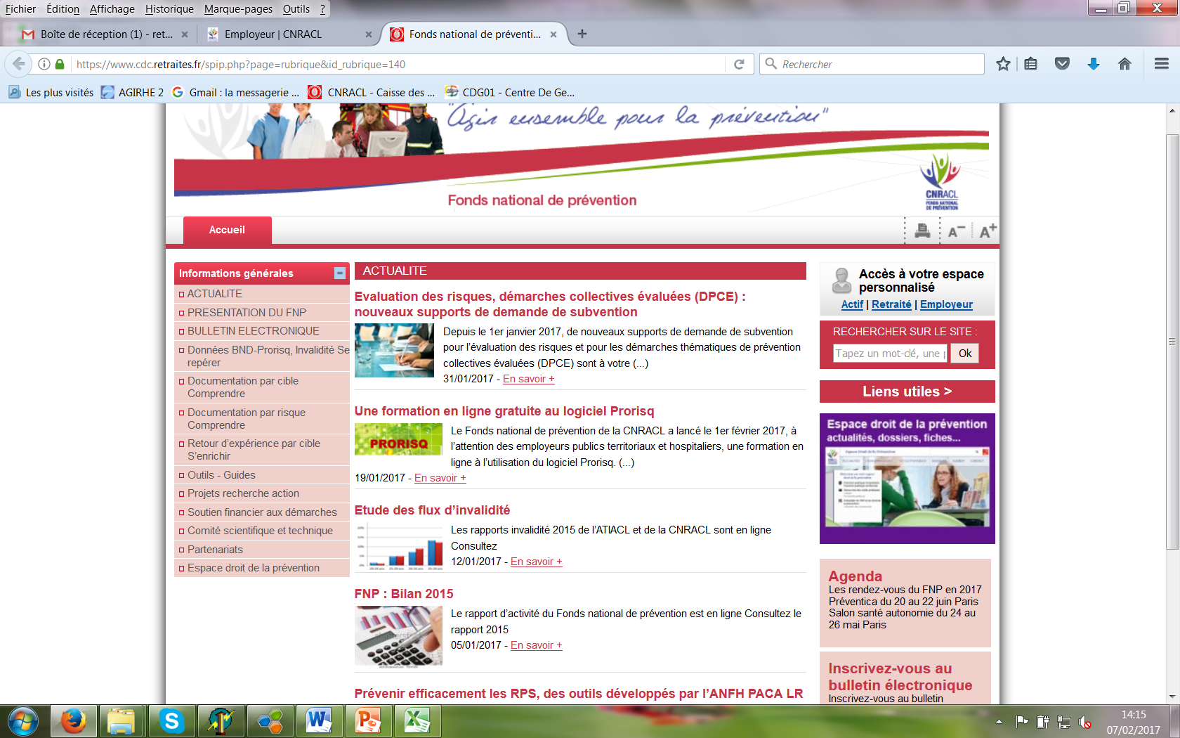
Prévention et risques professionnels

Slide 12
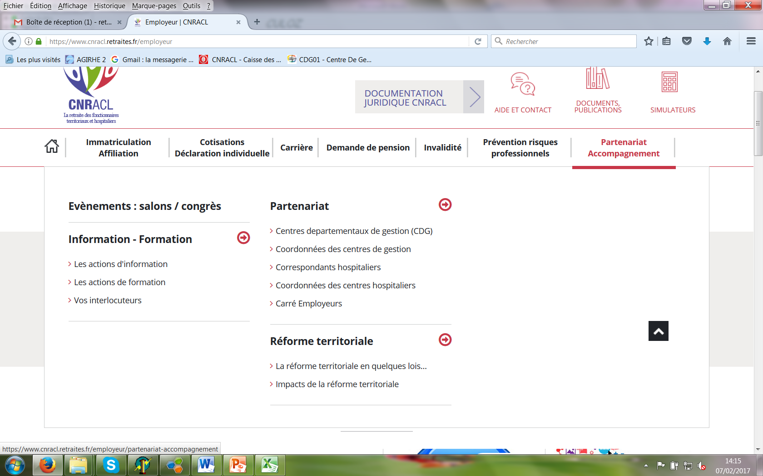
Partenariat et accompagnement

Slide 13
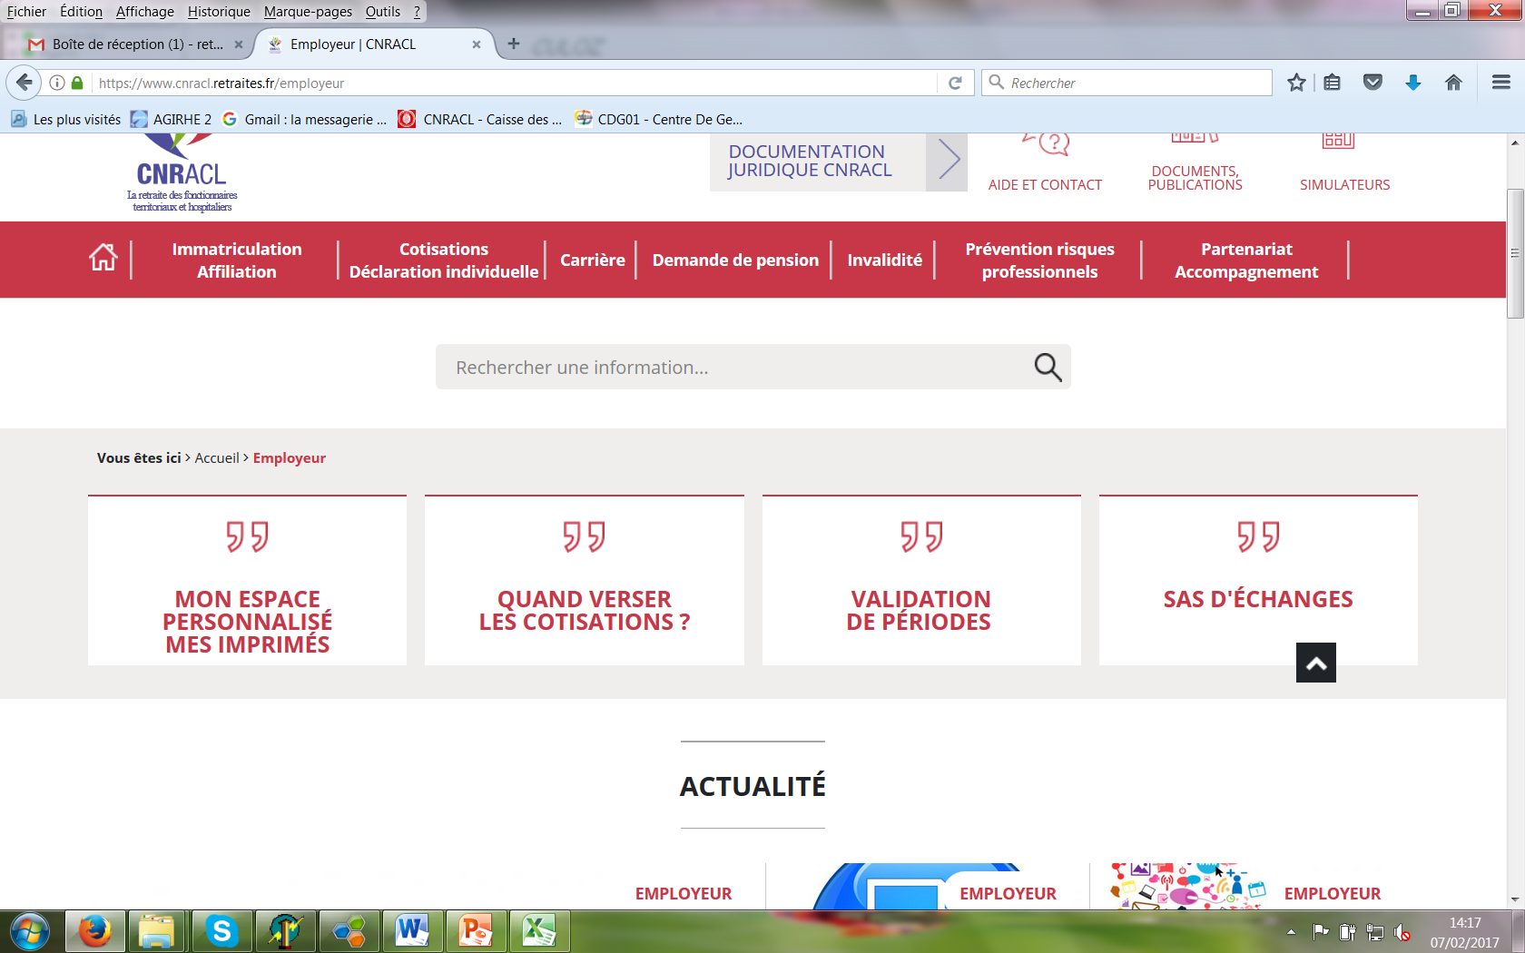
Employeur : mon espace personnalisé

Slide 14
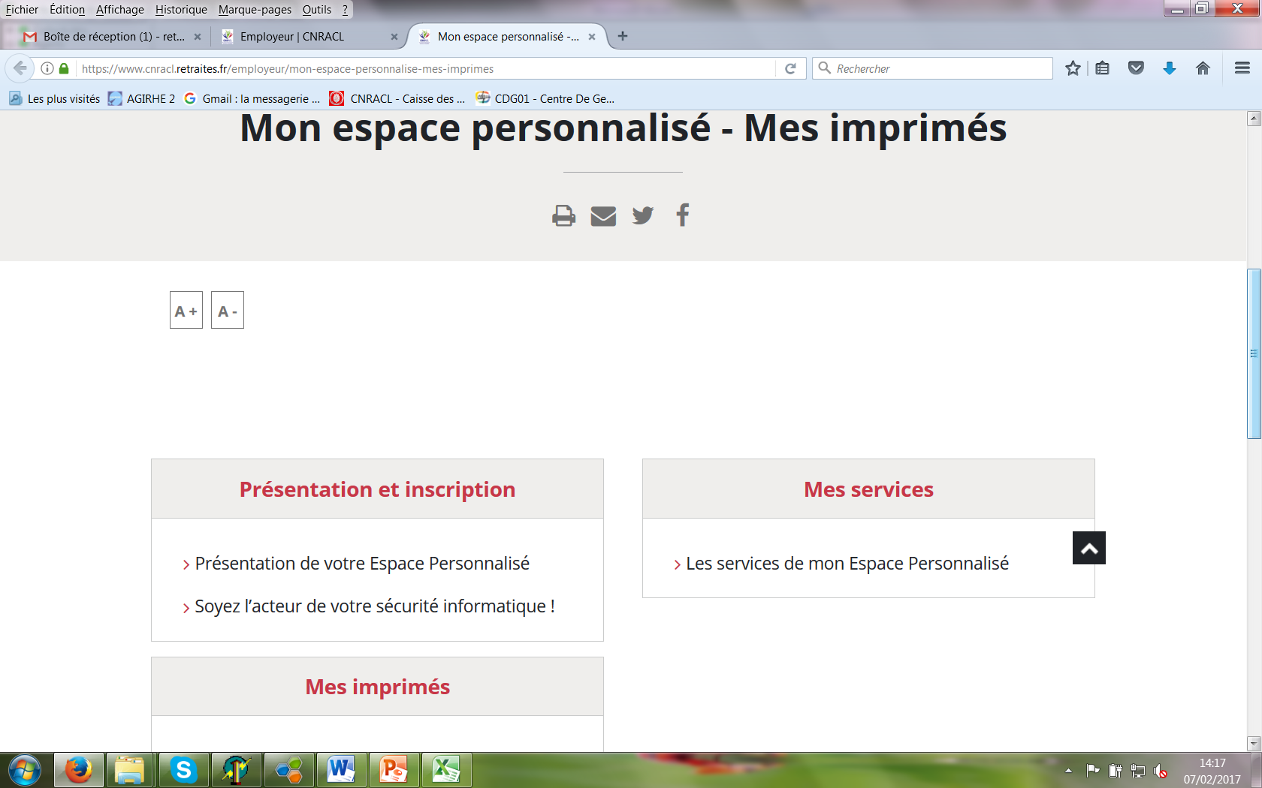
Mon espace personnalisé,
mes imprimés, mes services

Slide 15
Employeur : versement des cotisations

Slide 16
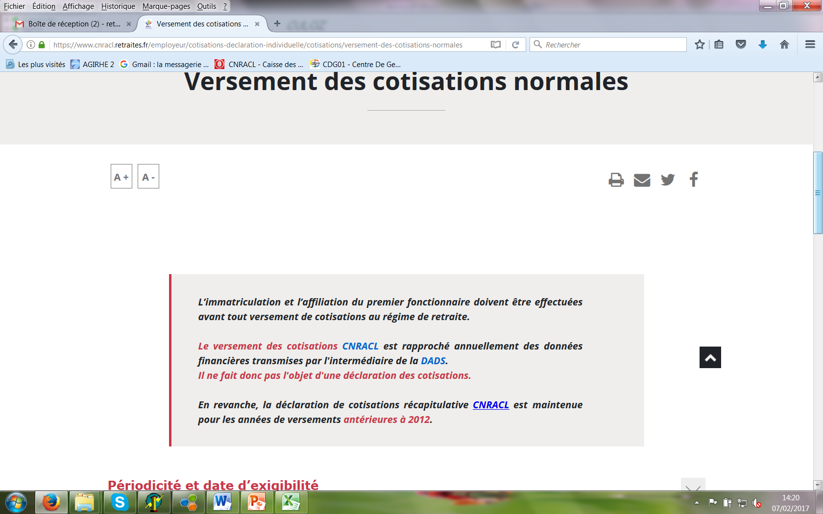
Versement des cotisations normales

Slide 17
Employeur : validation de périodes

Slide 18
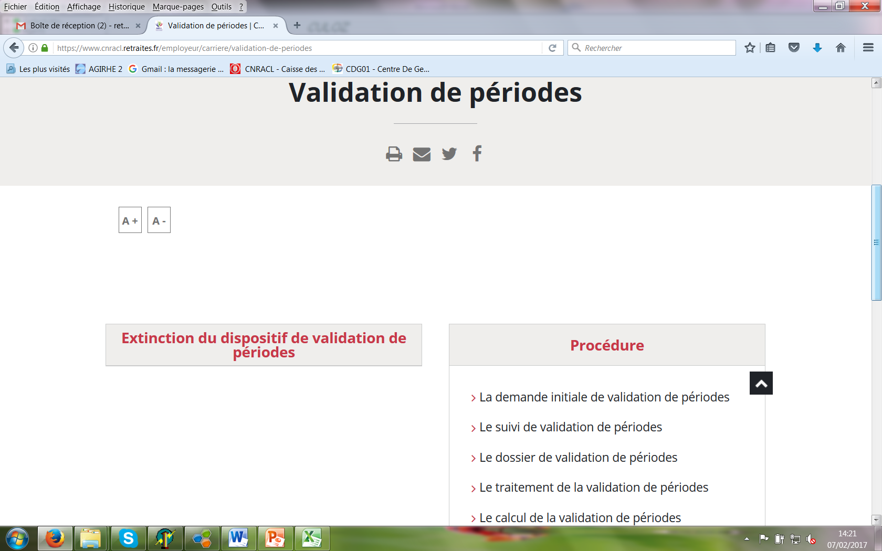
Employeur : validation de services

Slide 19
Employeur : SAS d’échanges

Slide 20
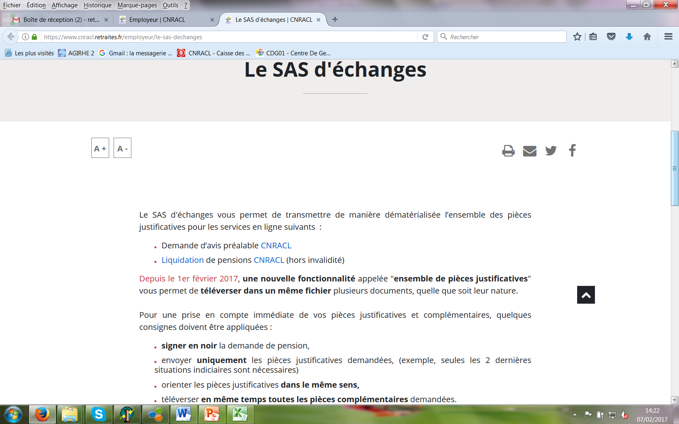
Dématérialisation des P.J.

Slide 21
Employeur : autour de la gestion

Slide 22
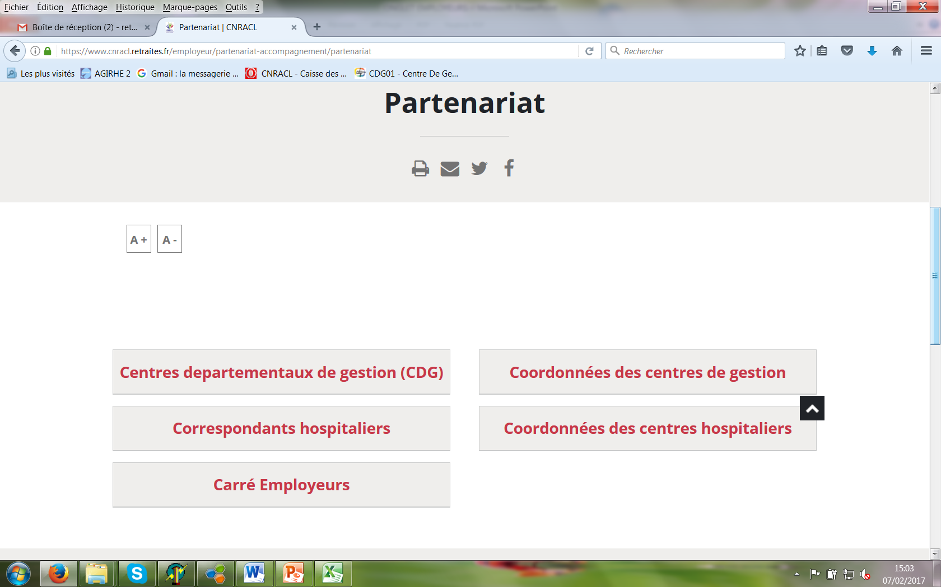
Employeur : coordonnées

Slide 23
Employeur : réforme territoriale

Slide 24
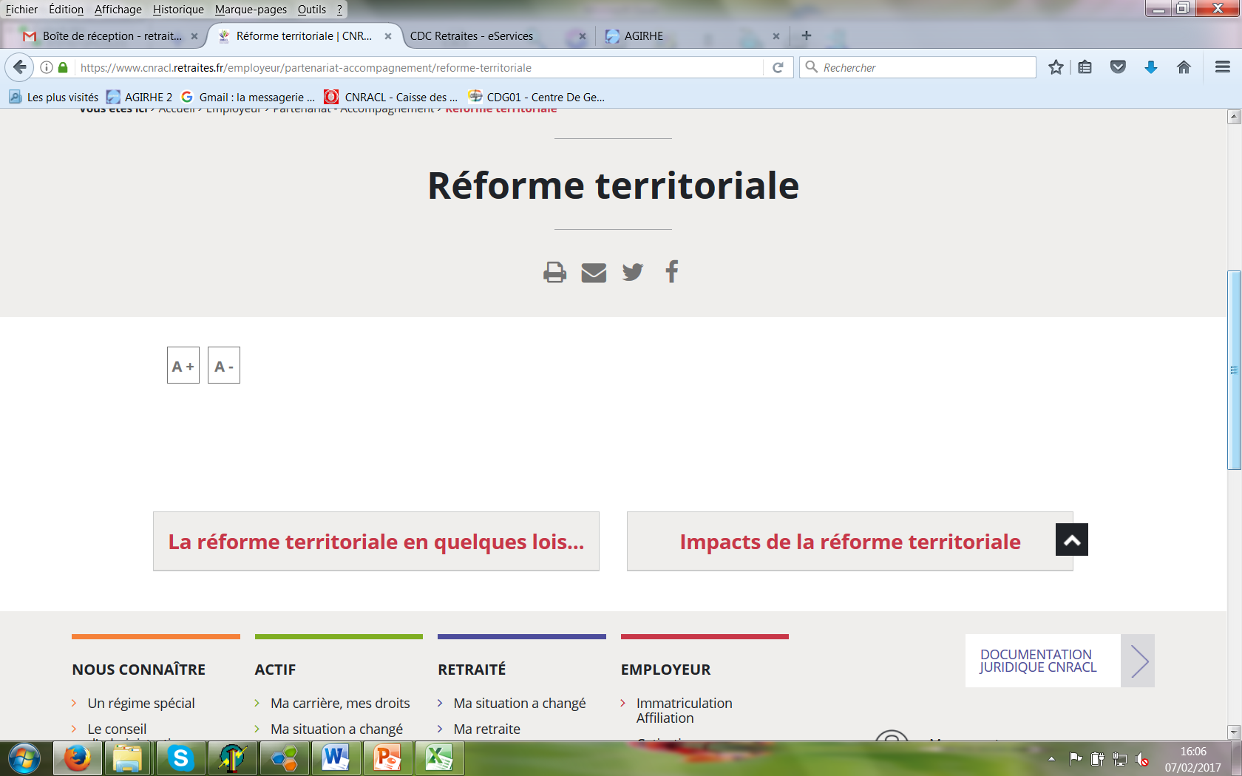
Employeur : la réforme territoriale

Slide 25
Employeur : la lettre d’information

Slide 26
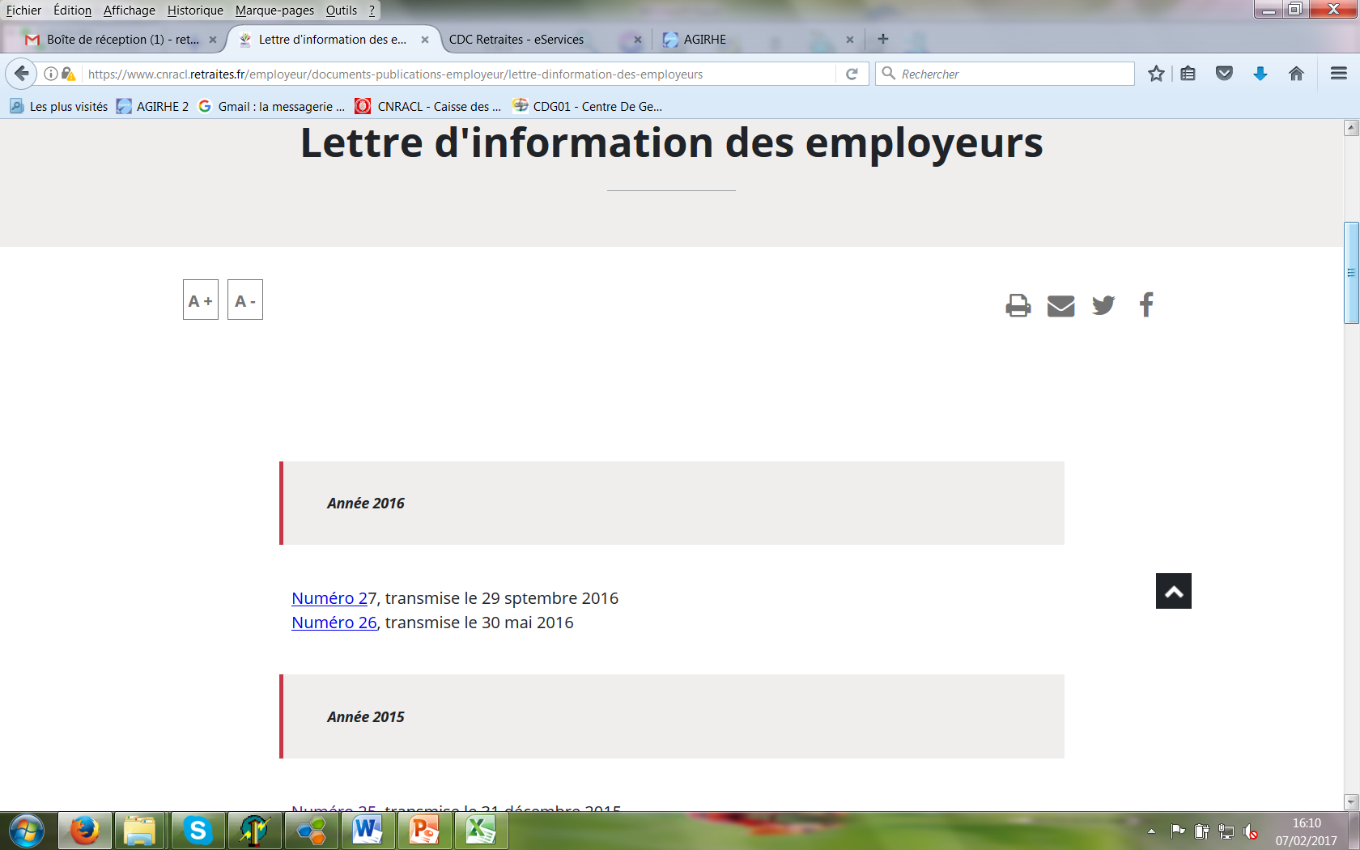
La lettre d’information des employeurs

Slide 27
Employeur : mon espace personnalisé

Slide 28
Mon espace personnalisé,
mes imprimés, mes services

Slide 29
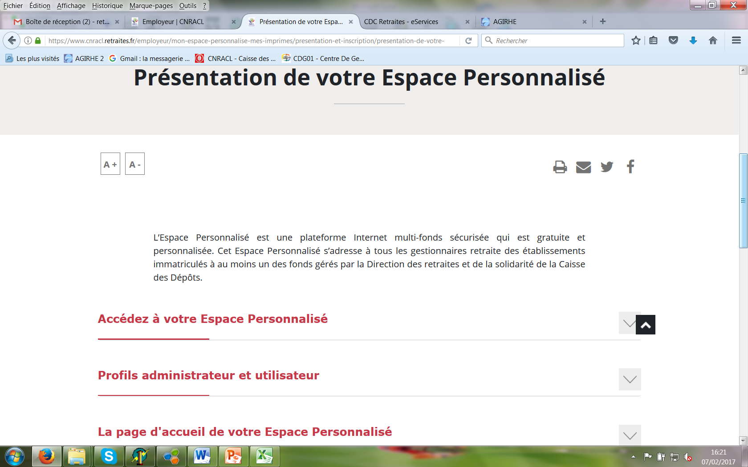
Espace personnalisé

Slide 30
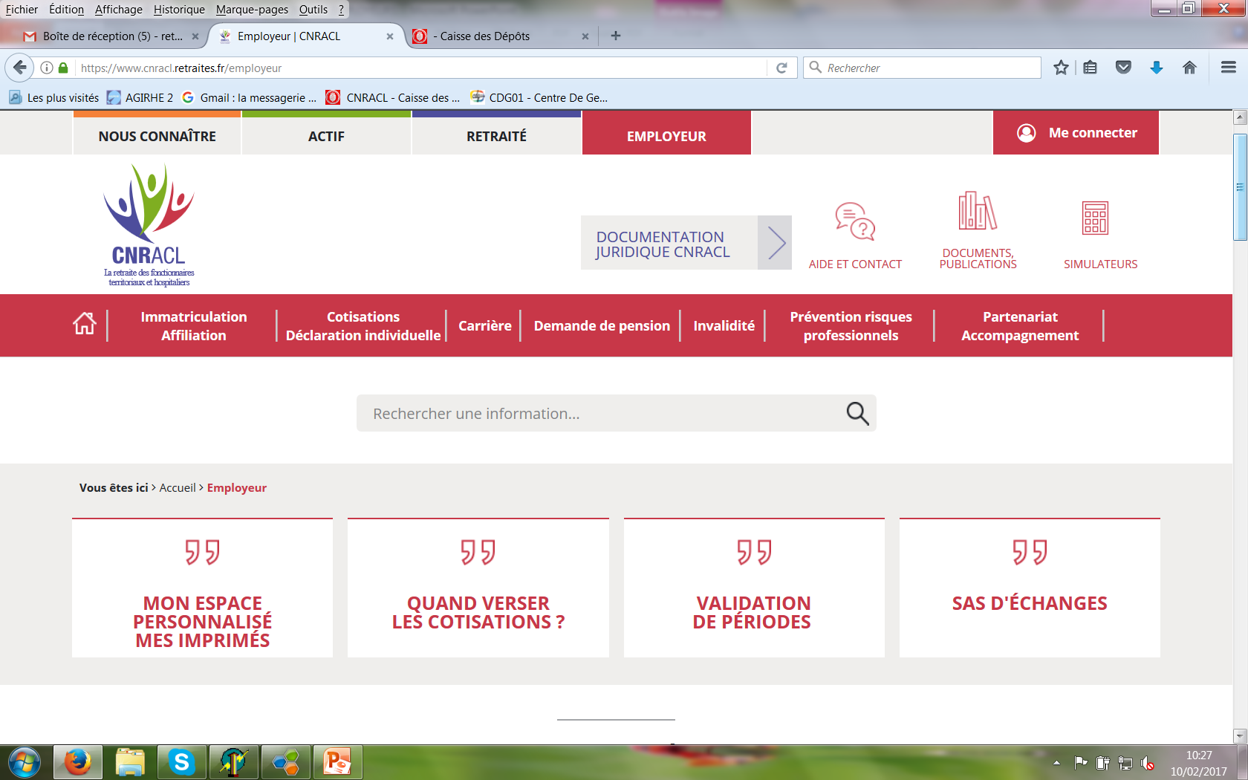
Employeur : me connecter à mon espace personnalisé

Slide 31
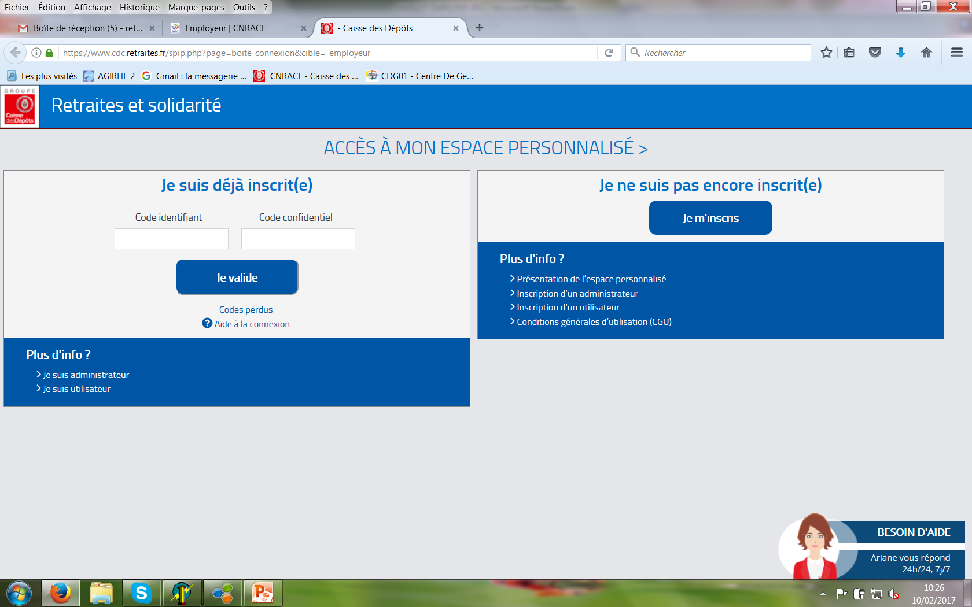
Accéder à son espace personnalisé

Slide 32
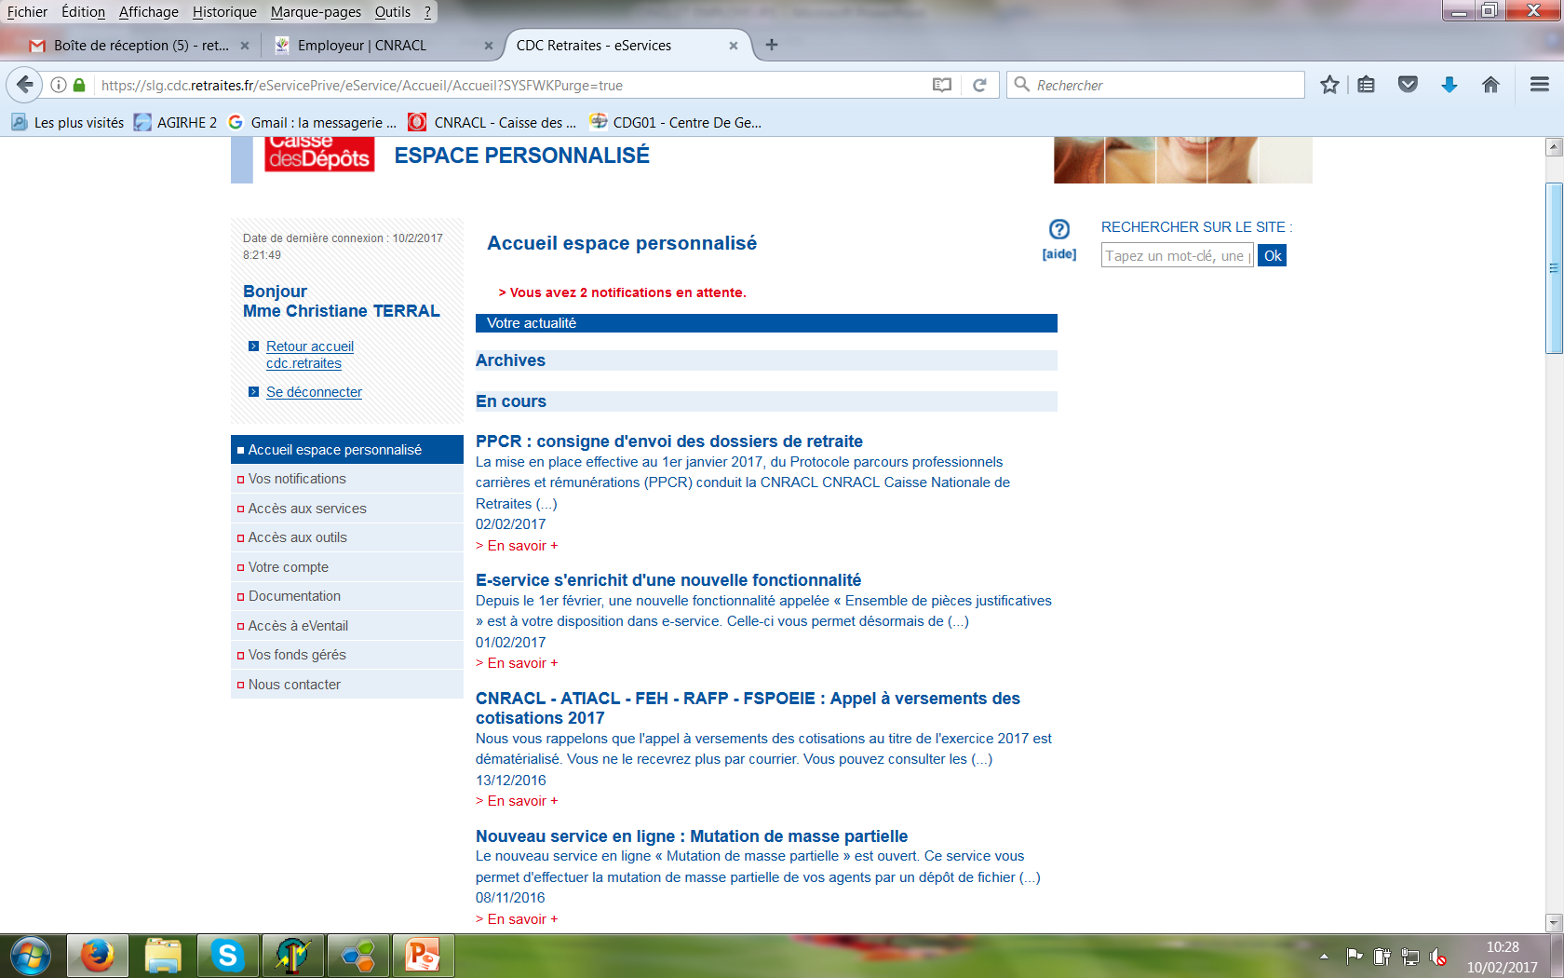
Employeur : accueil de mon espace personnalisé

Slide 33
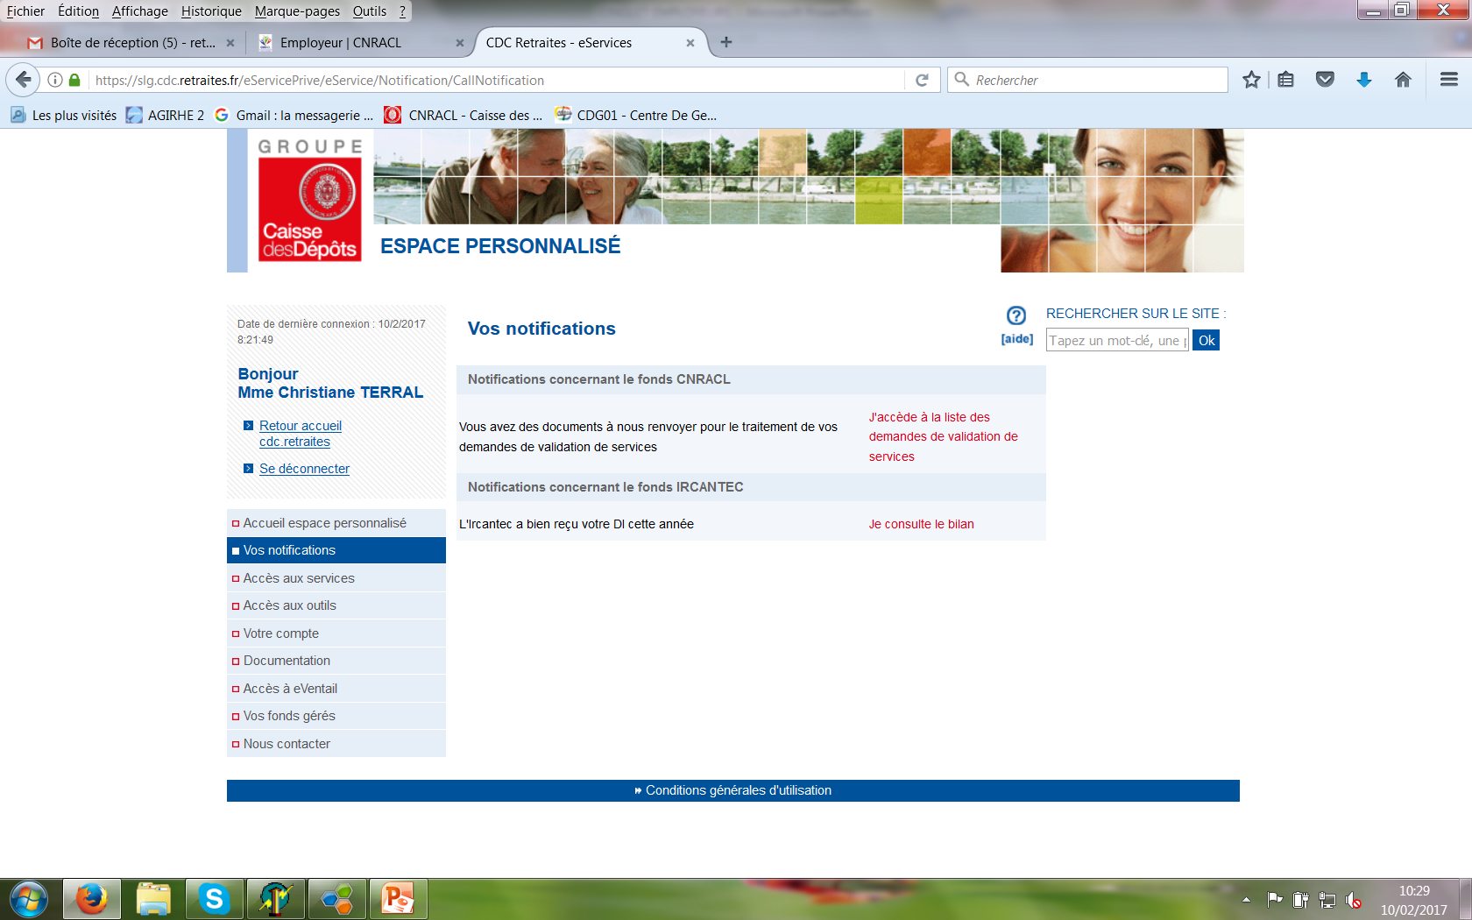
Employeur : vos notifications

Slide 34
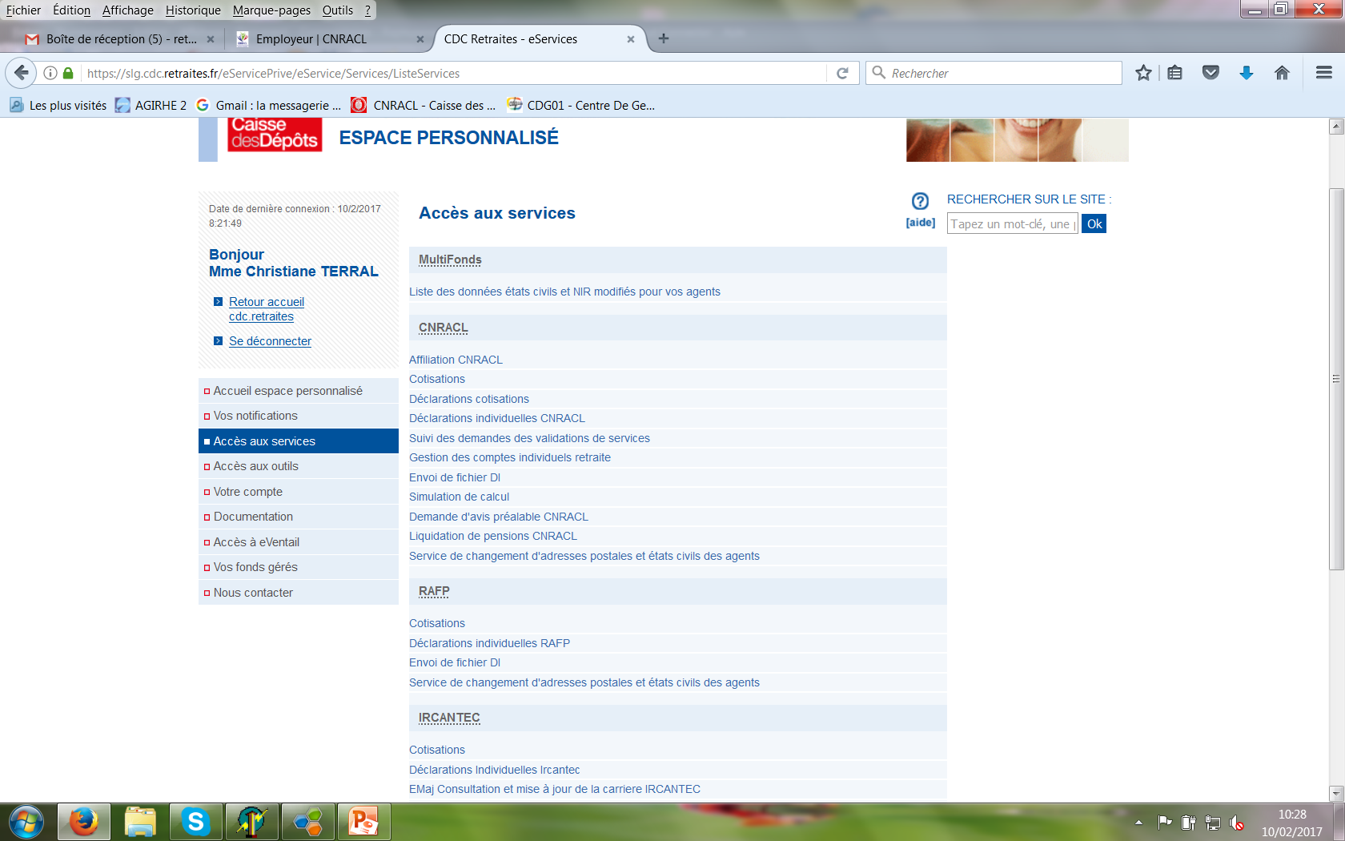
Employeur : accès aux services

Slide 35
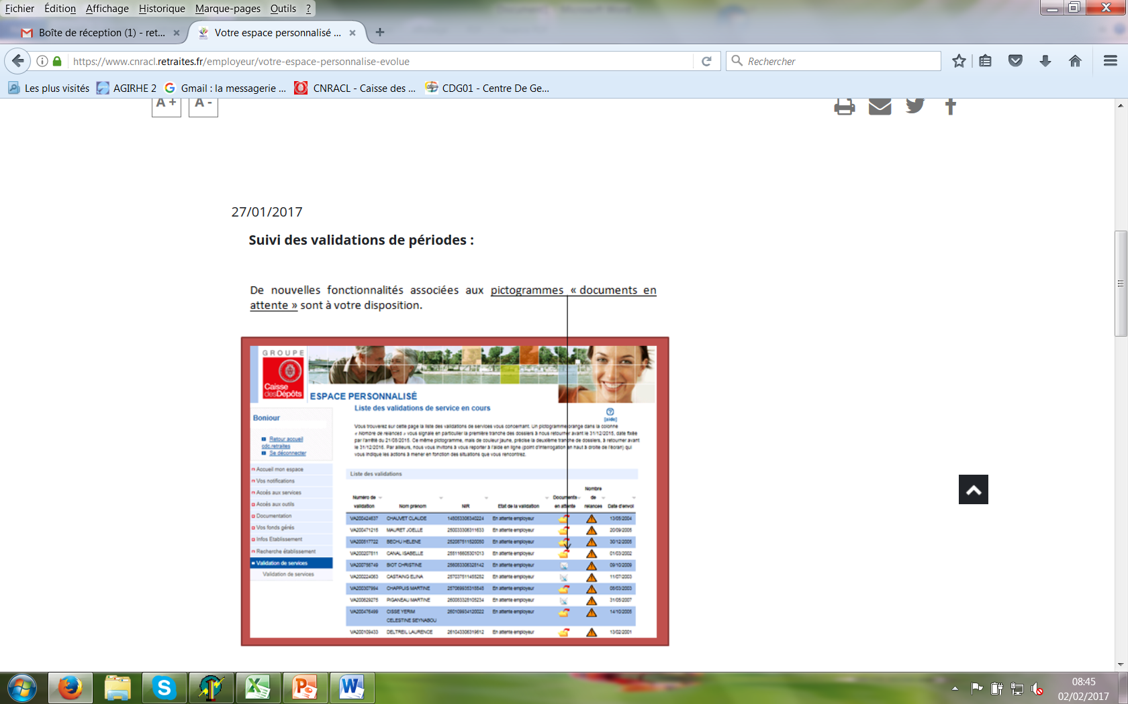
Suivi des validations de service

Slide 36
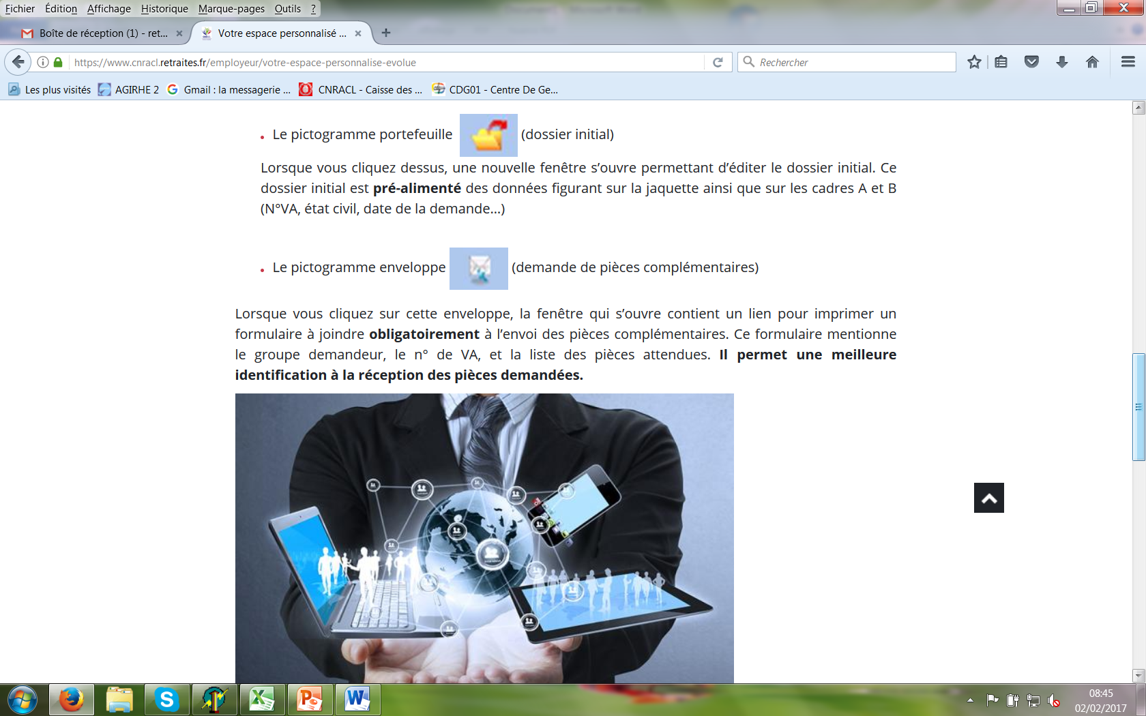
Suivi des validations de service

Slide 37
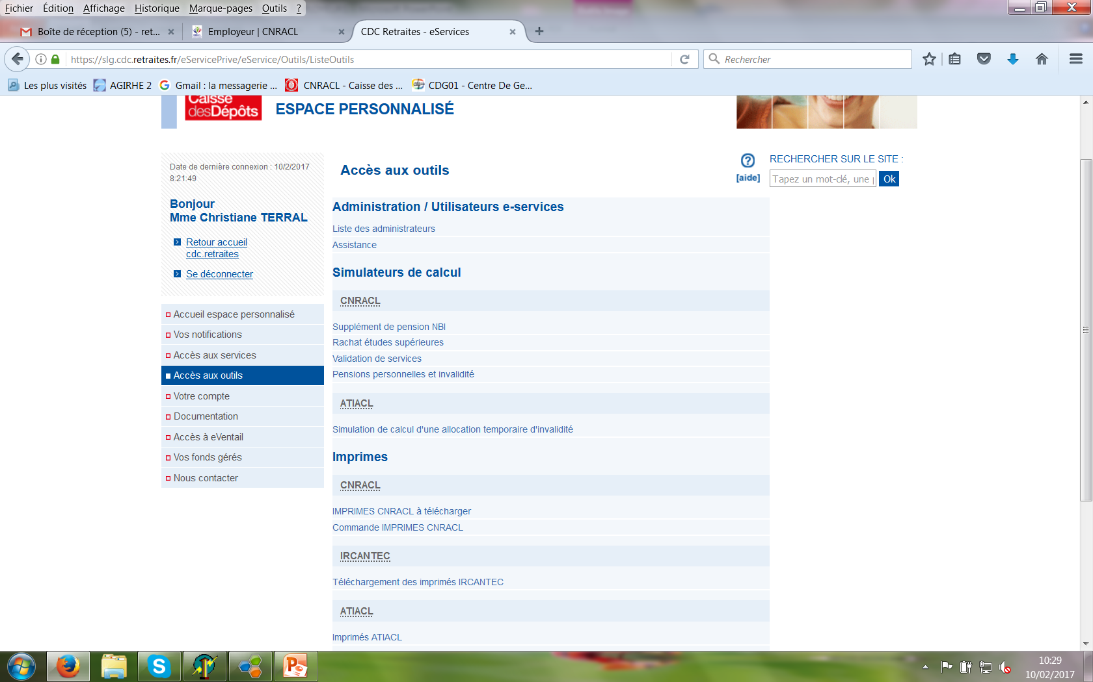
Employeur : accès aux outils

Slide 38
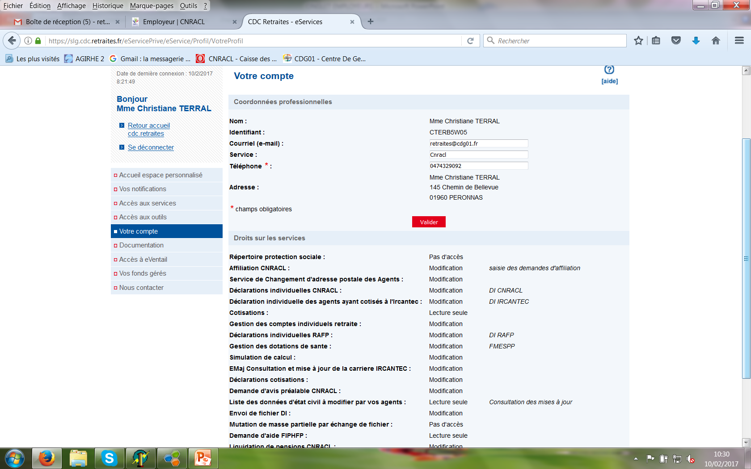
Employeur : votre compte
Pour modifier les accès, vous devez cliquer sur « accès aux outils » - gestion des utilisateurs - attribution des droits

Slide 39
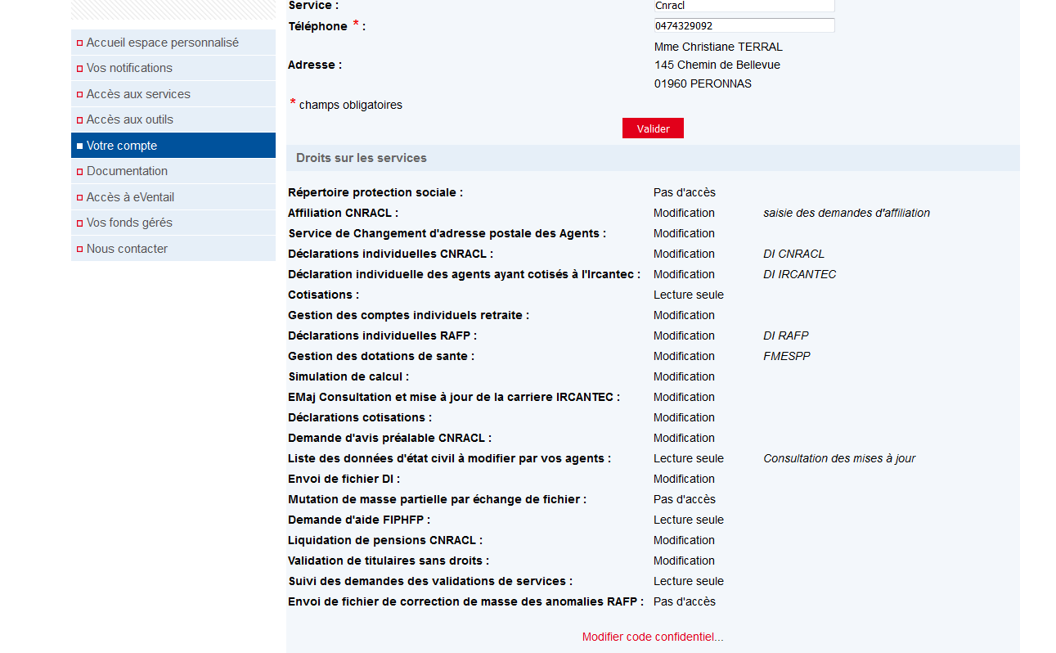
Employeur : modifier son code confidentiel

Slide 40
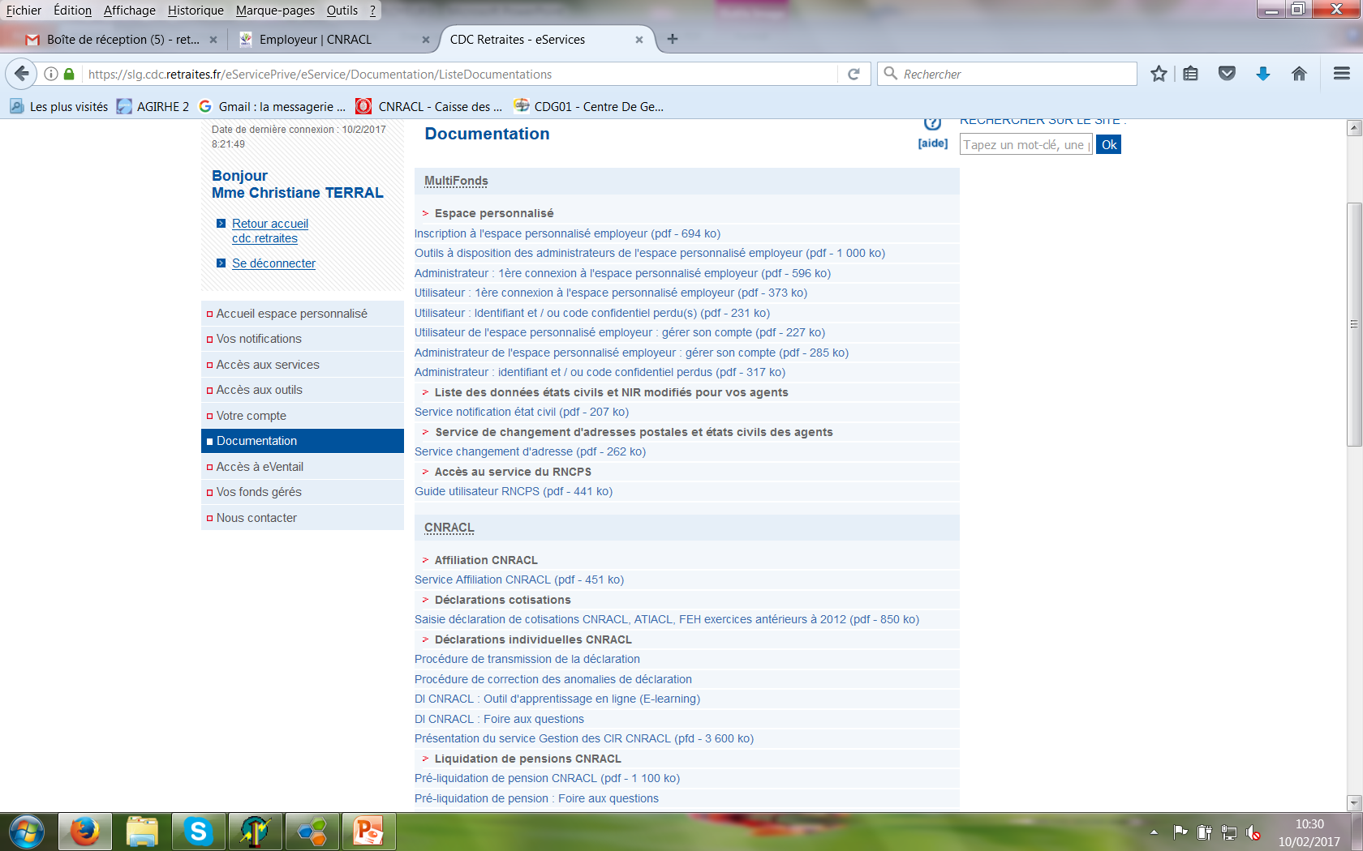
Employeur : documentation

Slide 41
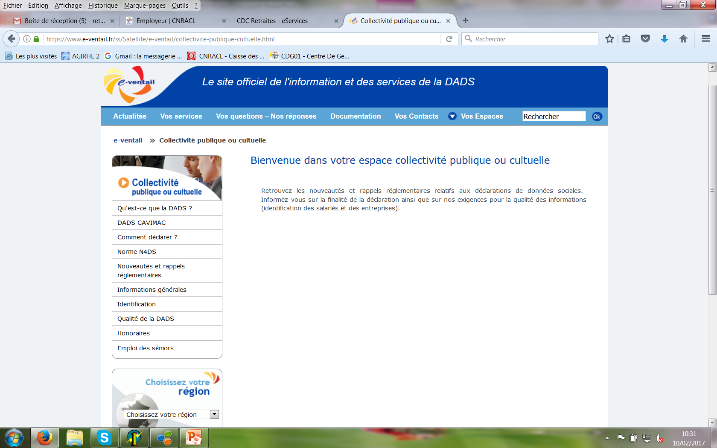
Employeur : accès à eVentail

Slide 42
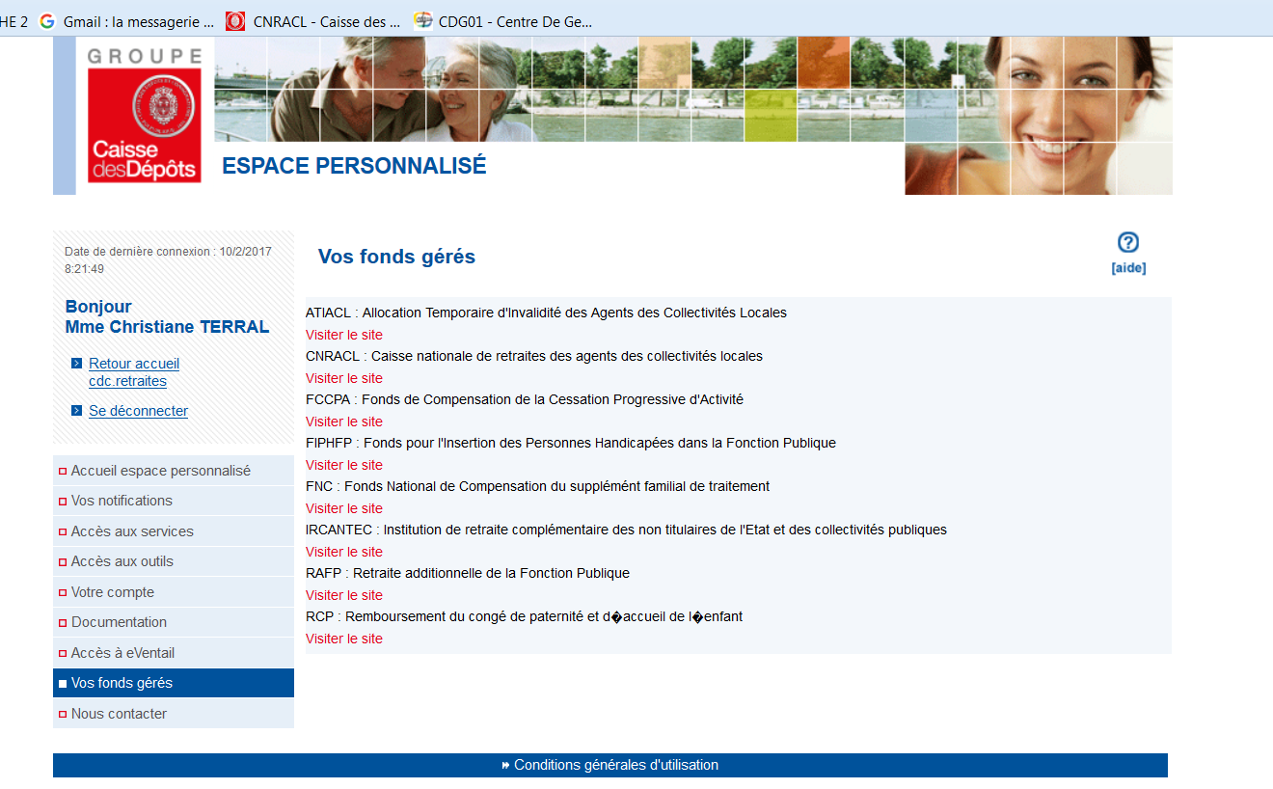
Employeur : vos fonds gérés

Slide 43
Espace personnalisé

Slide 44
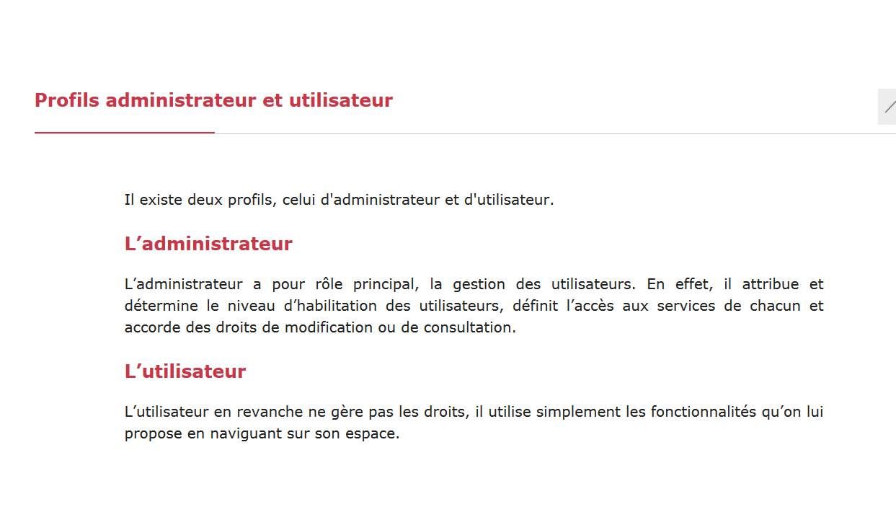
Administrateur et utilisateur

Slide 45
Employeur : accès aux outils

Slide 46
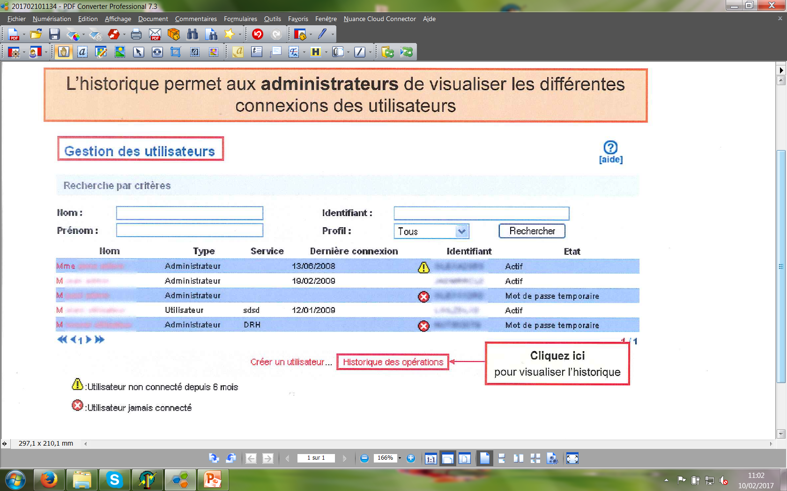
Employeur : gestion des utilisateurs

Slide 47
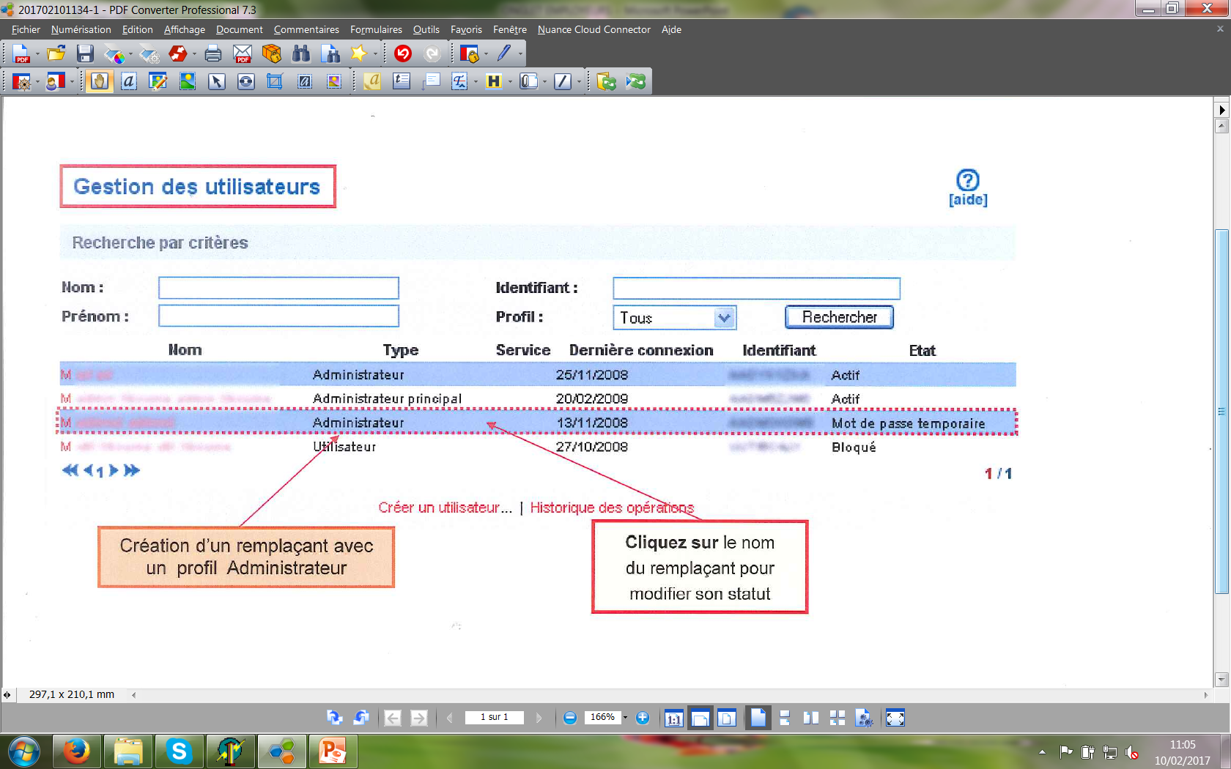
Employeur : créer un profil

Slide 48
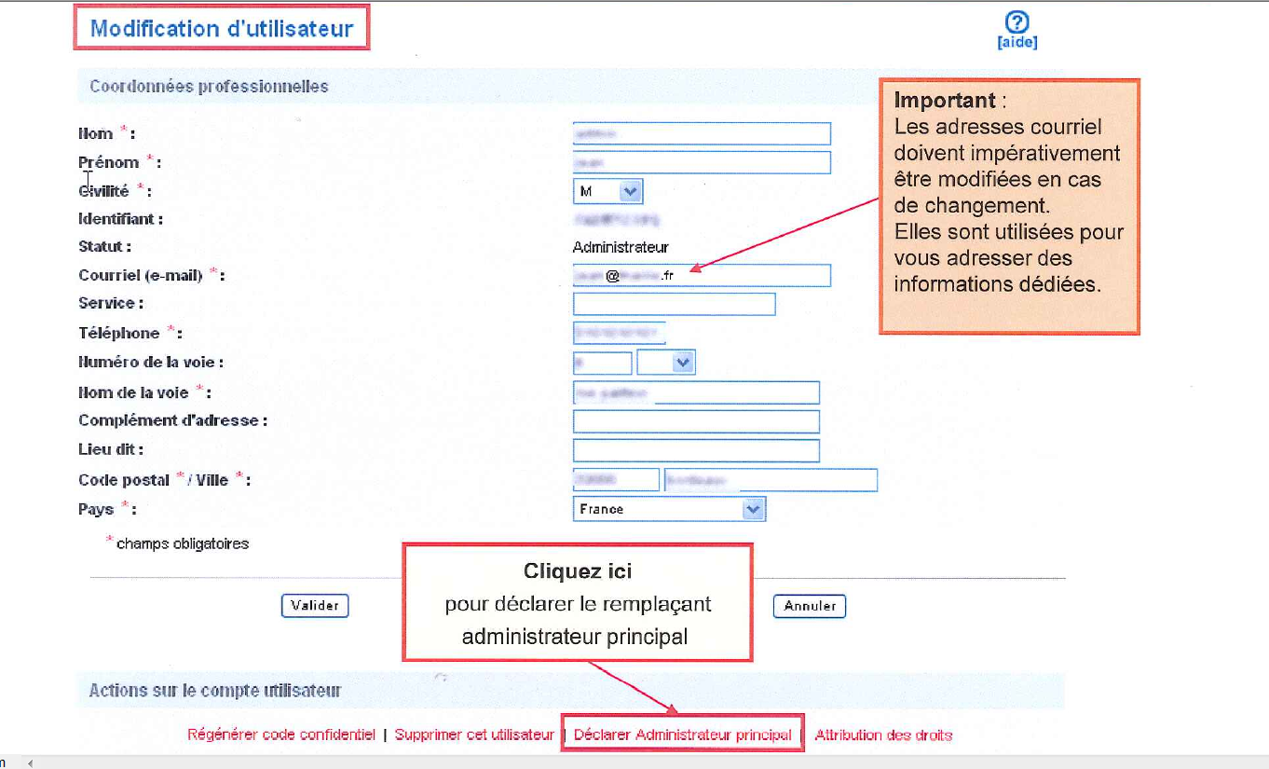
Employeur : modification d’un profil

Slide 49
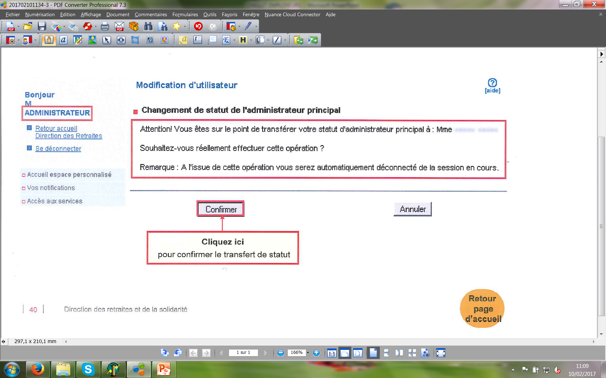
Employeur : changement de statut

Slide 50
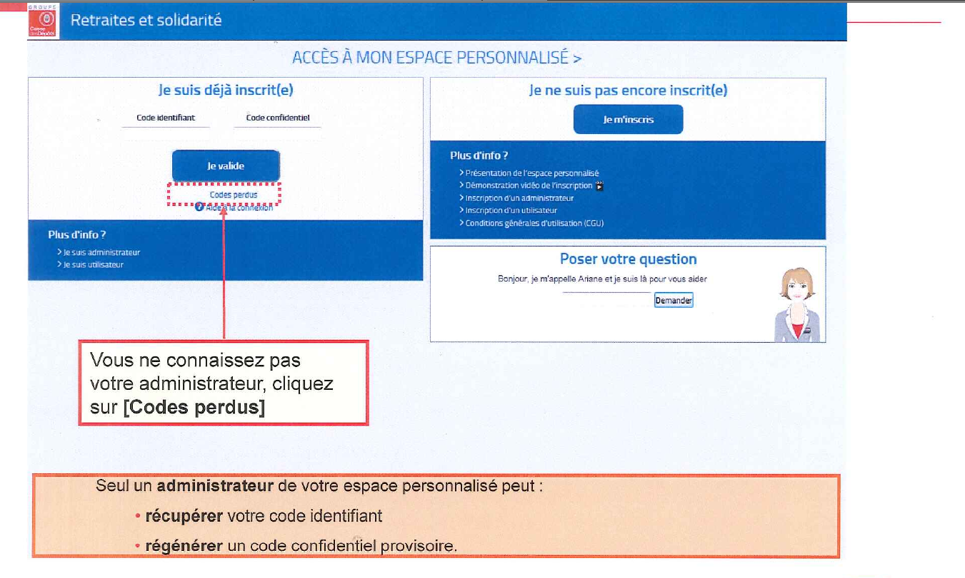
Employeur : codes perdus

Slide 51
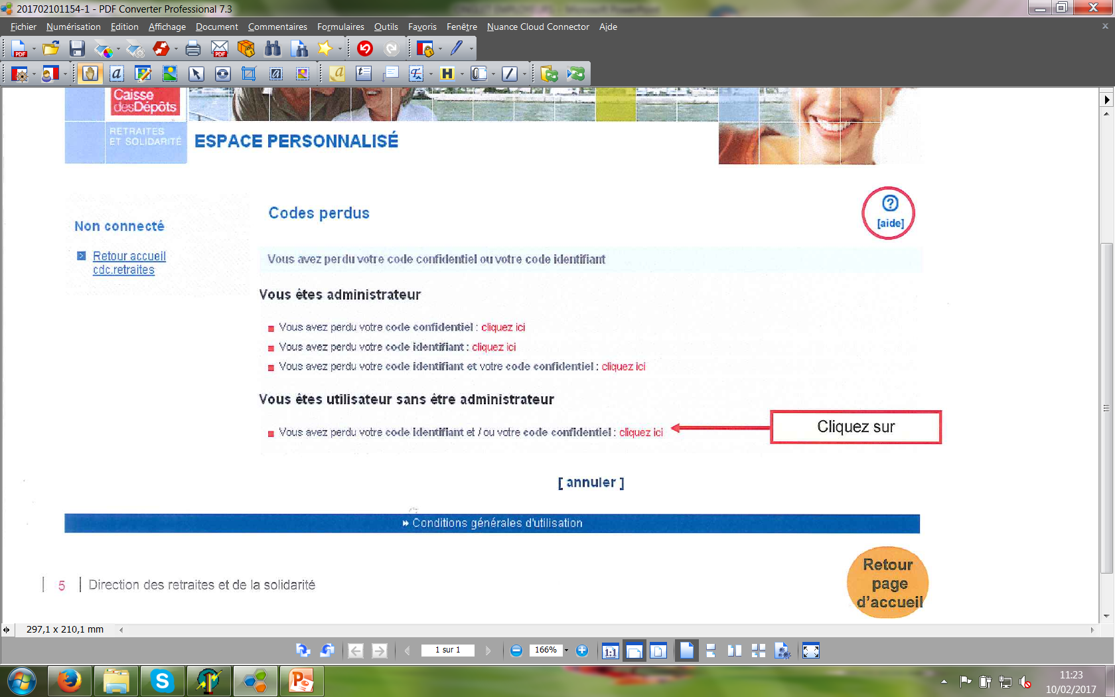
Employeur : codes perdus

Slide 52
LEXIQUE
Droit à l’information
Vos agents s’interrogent sur leurs droits à la retraite, vous souhaitez retracer et vérifier ensemble leur carrière... Tout au long d’une vie professionnelle, un assuré bénéficie d’un ensemble de services pour, par exemple, mesurer l’impact de certains évènements d’ordre privé ou professionnel sur sa future retraite. Aussi, chaque année, l’employeur doit compléter les données carrière CNRACL des agents en fonction de leur âge ou de leur situation (cohorte).
CIR (compte individuel retraite)
Le Compte Individuel est disponible dans votre espace personnel. Il vous permet d'accéder en toute sécurité à une information personnalisée. Toutes les périodes d’activité indiquées dans ce compte individuel ont été déclarées à la CNRACL par les employeurs successifs. Les informations fournies sont délivrées en l’état actuel de la réglementation et des éléments détenus à la date de leur dernière mise à jour, au 31 décembre de l’année n-1. Elles présentent à ce titre un caractère indicatif et provisoire.

Slide 53
LEXIQUE
Les employeurs peuvent
consulter un CIR pour vérifier les données carrière OU/ET
mettre à jour un CIR (MCIR). Avec la fonctionnalité « Mise à jour du compte individuel retraite », le dernier employeur a la possibilité de modifier le CIR d’un agent en temps réel.
Le MCIR est l’outil principal pour toutes les modifications ou création concernant les exercices de rattachement ≤ 2011. Les montants de cotisations rétroactives ne sont pas saisissables dans le CIR (utilisation DADS/DI ou service « Envoi de fichier DI » voir rubrique dédiée).
RIS (relevé individuel de situation)
Le Relevé de situation individuelle, ou RIS, est un document d’information récapitulatif des droits acquis auprès des différents organismes de retraite. C’est une synthèse des droits à la retraite connus au 31 décembre de l’année précédente.

Slide 54
LEXIQUE
Les agents reçoivent un RIS à leur domicile à leurs 35, 40, 45 et 50 ans sans demande préalable de leur part, dans le respect du calendrier d’envoi par génération défini par le GIP info retraite (cohorte).
Le RIS indique :
le nombre de trimestres pour les retraites de base (durée d’assurance totale),
le nombre de points pour les retraites complémentaires (ou de base),
un feuillet pour chaque organisme de retraite auquel vous avez cotisé.
EIG (estimation indicative globale)
L'Estimation indicative globale, ou EIG, est un document récapitulatif sur lequel figure une synthèse des droits acquis auprès des différents organismes de retraite ainsi qu'une estimation du montant de votre pension en fonction de votre âge de départ à la retraite. Les agents reçoivent un EIG à leur domicile à leurs 55 ans, 60 ans et 65 ans sans demande préalable de leur part, dans le respect du calendrier d’envoi par génération défini par le GIP info retraite (suite à cohorte).

Slide 55
LEXIQUE
INA (information nouvel assuré)
Tout assuré qui valide pour la première fois une durée d’assurance d’au moins 2 trimestres dans un régime de retraite reçoit un document d’information l’année suivante.
Ce document présente :
le système de retraite par répartition, les règles d’acquisition de droits à pension et du mode de calcul des pensions
l’impact potentiel sur la constitution des droits à retraite d’une activité à temps partiel ou donnant lieu à versement de cotisations forfaitaires,
les modalités de prise en compte des activités professionnelles accomplies dans l’Union européenne et/ou dans un Etat tiers.

Slide 56
LEXIQUE
EIR (entretien information retraite)
Vous pouvez bénéficier à partir de 45 ans d’un entretien portant notamment sur :
les droits que vous vous êtes constitués dans tous les régimes de retraite légalement obligatoires,
l’évolution de ces droits, compte tenu de vos choix (à saisir dans le formulaire d’inscription) et des éventuels impacts sur la carrière : temps partiel, changement ou projection d’indice, surcote...
Lors de cet entretien, il vous sera communiqué des simulations du montant potentiel de votre future pension, à l’âge d’ouverture du droit à la retraite et à l’âge du taux plein (sans décote).

Slide 57
LEXIQUE
RISe (relevé de situation individuelle en ligne)
Chaque assuré peut obtenir un Relevé de situation individuelle en ligne ou RISe au regard de l’ensemble des droits qu’il s’est constitués dans les régimes de retraite de base ou complémentaires.
Le RISe comporte une synthèse des droits obtenus dans les différents régimes de retraite, ainsi que le détail régime par régime. Ces droits sont exprimés en nombre de trimestres ou en points.
Simulation de calcul
Pour une simulation de pension, nous vous recommandons d’utiliser le service « Simulation de calcul » que vous trouverez dans votre espace personnalisé Employeur. Ce service est régulièrement actualisé, il intègre l’ensemble des évolutions réglementaires et fournit des estimations fiables.

Slide 58
LEXIQUE
Demande d’avis préalable
Le dossier de « Demande d’avis préalable » permet d’obtenir l’avis de la CNRACL sur la date d’ouverture du droit à pension CNRACL d’un agent.
Son usage est conseillé en particulier dans les cas de départs anticipés au titre des situations suivantes :
fonctionnaire handicapé,
catégorie active.
Le service « Demande d’avis préalable CNRACL » de l'espace personnalisé remplace le service « pré-liquidation avec engagement » depuis le 1er décembre 2014.
Un dossier de « demande d’avis préalable » peut être complété entre 3 mois et un an avant la date prévue pour la radiation de cadres.

Slide 59
LEXIQUE
Liquidation de pension
Le droit à pension CNRACL est ouvert à tout agent qui, à sa radiation des cadres, a accompli au moins 2 ans de services civils et militaires effectifs.
Les dossiers de demande de pension doivent être transmis à la CNRACL au moins 3 mois avant la date de radiation des cadres des agents, conformément à l’article 59 du décret n° 2003-1306 du 26 décembre 2003 relatif au régime de retraite des fonctionnaires affiliés à la CNRACL.
Tout retard de transmission du dossier peut entraîner une rupture de paiement entre le dernier salaire et le premier versement de la pension.
La saisie du dossier se fait sur l’espace personnalisé de l’employeur. Vous devez compléter et contrôler le dossier puis l’envoyer au CDG pour vérification.

Slide 60
LEXIQUE
Le dispositif de validation de services est en extinction
En effet, l’article 53 de la loi n°2010-1330 portant réforme des retraites a supprimé la possibilité de faire valider les services de non titulaires pour les agents titularisés à compter du 2 janvier 2013.
L’arrêté du 21 août 2015, pris en application de ce décret fixe désormais des dates limites de transmission des dossiers de validation de services remplis et complets d’une part et des pièces ou éléments complémentaires d’autre part.
Vous trouverez sur le site de la CNRACL : un simulateur de calcul de validation de services et un convertisseur de trimestres au Régime général.

